Slide 1
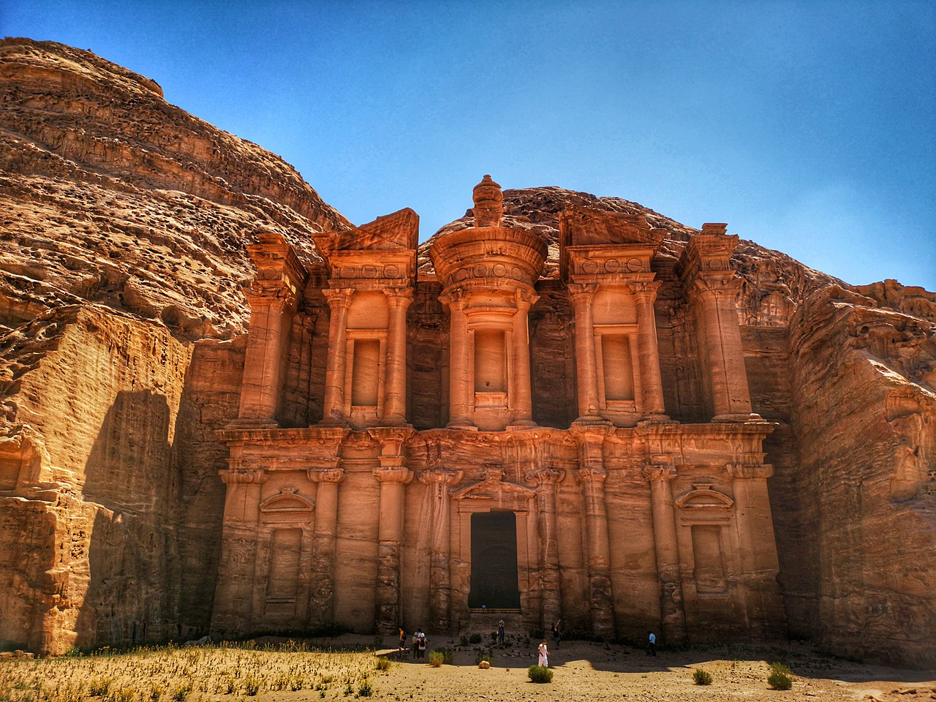
البتراء
الطالب : منير بوشة
الصف : الخامس و

Slide 2
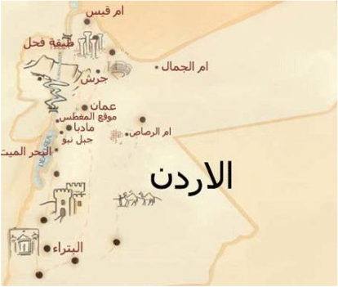
ما هي مدينة البتراء و اين تقع جغرافيا ؟
تقع مدينة البتراء في لواء البتراء التابع لمحافظة معان، على بعد 225 كيلومتر جنوب العاصمة الأردنية عمّان، وإلى الغرب من الطريق الصحراوي الذي يصل بين عمّان ومدينة العقبة على ساحل خليج العقبة.
هي مدينة أثرية وتاريخية تشتهر بعمارتها المنحوتة بالصخور ونظام قنوات جر المياه القديمة. أُطلق عليها قديمًا اسم «سلع»، كما سُميت بـ «المدينة الوردية» نسبةً لألوان صخورها.

Slide 3
البتراء: تاريخ الموقع ومن بنى هذه المدينة؟
يعود تاريخ بناء مدينة البتراء للانباط .
كانت البتراء عاصمة لدولة الأنباط وأهم مدن مملكتهم العربية التي دامت ما بين 400 ق.م وحتى 106 م.
وفي أوج ازدهارهم في القرن الأول قبل الميلاد كان يعيش في مدينة البتراء مايقارب 30,000 نسمة .
تعاقب على مدينة البتراء عدة شعوب مثل : الآدوميين، واليونانيين، والأنباط، والرومان، والبيزنطيين،

Slide 4
البتراء : الأهمية الاقتصادية
موقع استراتيجي للتجارة : شكل موقع البتراء المتوسط بين حضارات بلاد ما بين النهرين وبلاد الشام والجزيرة العربية ومصر أهمية أقتصادية، فقد أمسكت دولة الأنباط بزمام التجارة بين حضارات هذه المناطق وسكانها وكانت القوافل التجارية تصل إليها محملة بالتوابل والبهارات من جنوب الجزيرة العربية والحرير من غزة ودمشق والحناء من عسقلان والزجاجيات من صور وصيدا واللؤلؤ من الخليج العربي.
في العصر الحديث تطورت أهمية البتراء مع نشوء إمارة شرق الأردن في عام 1921 ، و زاد الاهتمام بها كموقع سياحي مميز على مستوى العالم.

Slide 5
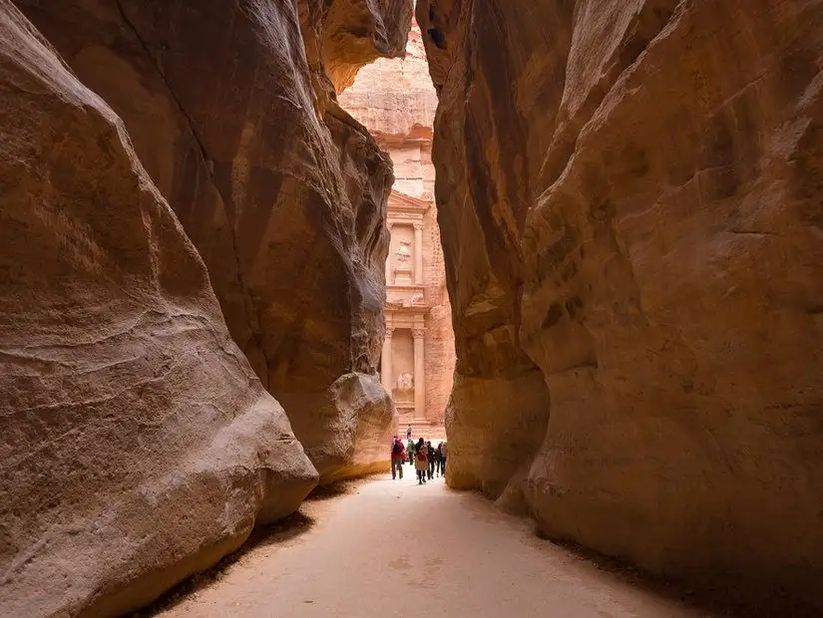
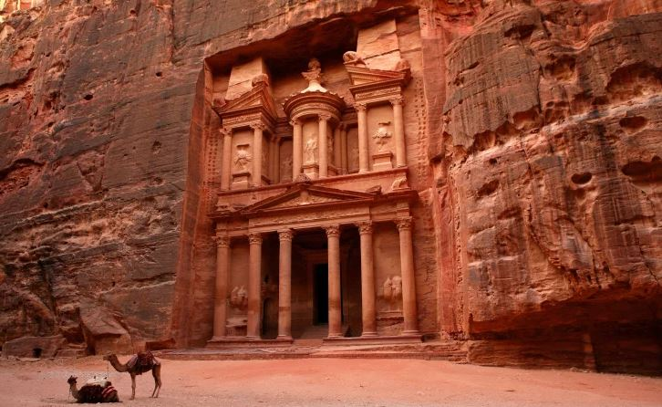
أهم المواقع الاثرية في البتراء
السيق : هو الطريق الرئيس المؤدي لمدينة البتراء. وهو عبارة عن شق صخري يتلوى بطول حوالي 1200 متر وبعرض يتراوح من 3 - 12 متر، ويصل ارتفاعه إلى حوالي 80 متر. يُعتبر الجزء الأكبر منه طبيعي، بالإضافة إلى جزء أخر نحته الأنباط. ينتهي السيق في الجهة المقابلة للخزنة.
الخزنة : تعتبر مبنى الخزنة المنحوتة في الصخر أشهر معالم البتراء وأكثرها أهمية، حيث اختار الأنباط موقعها بعناية كأول معلم يواجه الزائر بعد دخول المدينة. وقد سُميت بهذا الاسم لاعتقاد البدو المحليين سابقًا بأن الجرة الموجودة في أعلى الواجهة تحوي كنزًا، ولكنها في الواقع ضريح ملك.

Slide 6
أهمية البتراء اليوم
تُعد البتراء اليوم، رمزًا للأردن، وأكثر الأماكن جذبًا للسياح على مستوى المملكة.
تم اختيارها كواحدة من عجائب الدنيا السبع الجديدة عام 2007.
اصبحت البتراء واحدة من أهم الوجهات السياحية لزعماء العالم. ولقد احتفلت المدينة بالزائر رقم مليون لأول مرة في تاريخ السياحة الأردنيّة، وذلك في شهر تشرين الثاني/ نوفمبر 2019

Slide 7
فيديو توضيحي لطرق الترويج لمدينة البتراء

